Slide 1
Организация исследовательской и проектной деятельности по информатике
ГАУ ДПО ЯО ИРО, ЦИТ
2022

Slide 2
В чем заключается различие между проектной и исследовательской деятельностью?
Проектная деятельность
Ориентирована на получение конкретного результата – продукта, обладающего определенными свойствами, и который необходим для конкретного использования.
Проект содержит предварительное описание и детализацию конечного продукта.
Результат должен быть точно соотнесен со всеми сформулированными в замысле проекта характеристиками.
Исследовательская деятельность
Главный результат – интеллектуальный продукт, устанавливающий ту или иную истину в результате процедуры исследования и представленный в стандартном виде.
Логика исследования: формулировка проблемы исследования — выдвижение гипотезы — последующая экспериментальная или модельная проверка выдвинутых предположений.

Slide 3
Учебно-исследовательская деятельности обучающихся в старшей школе
Требования
постановка задачи; формулировка гипотезы; описание инструментария и регламентов исследования; проведение исследования; интерпретация
Для исследований в естественно-научной, научно-технической, социальной и экономической областях желательным является использование элементов математического моделирования (с использованием компьютерных программ в том числе)

Slide 4
Критерий | Уровни сформированности навыков проектной деятельности
 | Базовый | Повышенный
Сформированность предметных знаний и способов действий | Продемонстрировано понимание содержания выполненной работы. В работе и в ответах на вопросы по содержанию работы отсутствуют грубые ошибки | Продемонстрировано свободное владение предметом проектной деятельности. Ошибки отсутствуют
Сформированность познавательных УУД | Работа в целом свидетельствует о способности самостоятельно с опорой на помощь руководителя ставить проблему и находить пути её решения; продемонстрирована способность приобретать новые знания и/или осваивать новые способы действий, достигать более глубокого понимания изученного | Работа в целом свидетельствует о способности самостоятельно ставить проблему и находить пути её решения; продемонстрировано свободное владение логическими операциями, навыками критического мышления, умение самостоятельно мыслить; продемонстрирована способность на этой основе приобретать новые знания и/или осваивать новые способы действий, достигать более глубокого понимания проблемы

Slide 5
Критерий | Уровни сформированности навыков проектной деятельности
 | Базовый | Повышенный
Сформированность регулятивных УУД | Продемонстрированы навыки определения темы и планирования работы. Работа доведена до конца и представлена комиссии; некоторые этапы выполнялись под контролем и при поддержке руководителя. При этом проявляются отдельные элементы самооценки и самоконтроля обучающегося | Работа тщательно спланирована и последовательно реализована, своевременно пройдены все необходимые этапы обсуждения и представления. Контроль и коррекция осуществлялись самостоятельно
Сформированность коммуникативных УУД | Продемонстрированы навыки оформления проектной работы и пояснительной записки, а также подготовки простой презентации. Автор отвечает на вопросы | Тема ясно определена и пояснена. Текст/сообщение хорошо структурированы. Все мысли выражены ясно, логично, последовательно, аргументированно. Работа/сообщение вызывает интерес. Автор свободно отвечает на вопросы

Slide 6
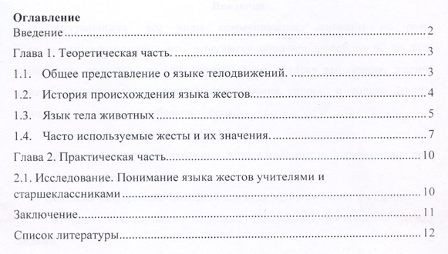
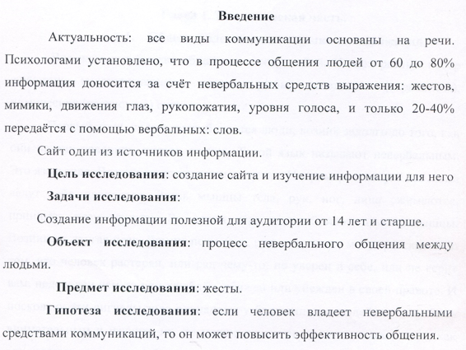
Проект ученика 9 класса
Соответствует ли цель сформулированной гипотезе?
Соответствует ли задача поставленной цели?

Slide 7
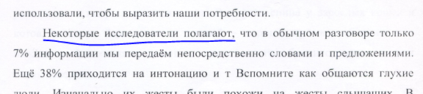
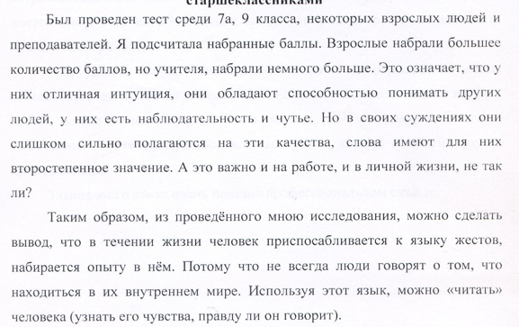
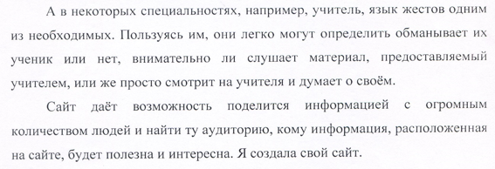
Теоретическая часть
Практическая часть
Решает ли практическая работа поставленные задачи?

Slide 8
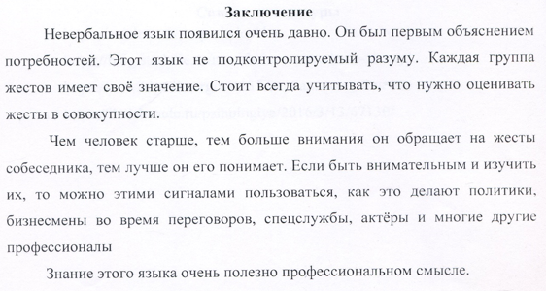
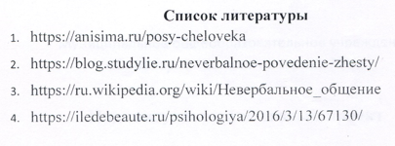
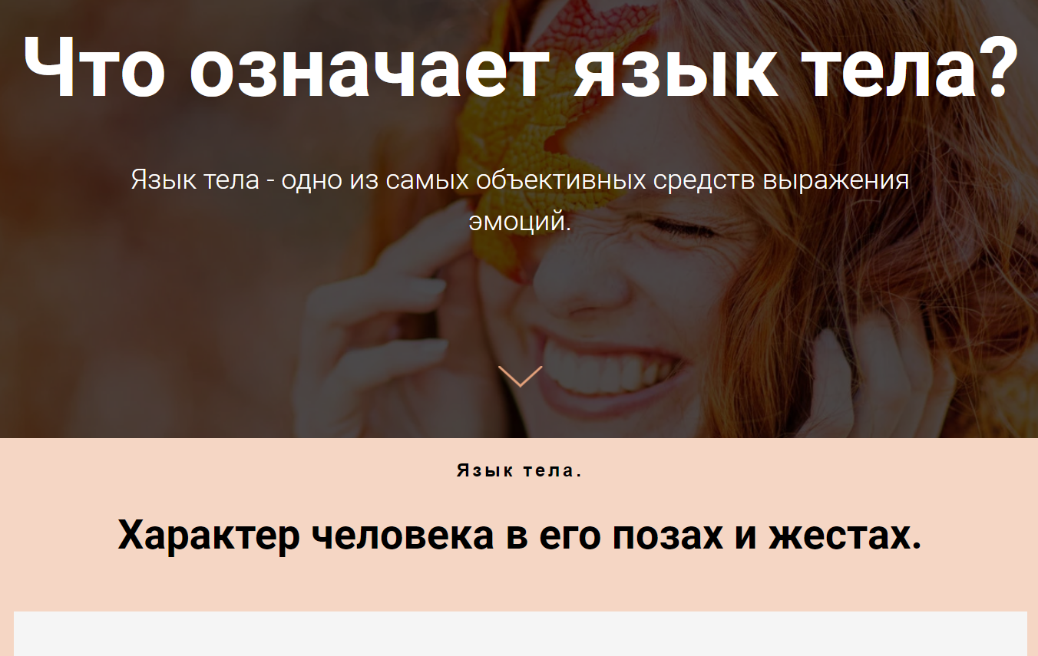
Список использованных источников должен быть выполнен в соответствии с ГОСТ Р 7.0.100-2018 «Библиографическая запись. Библиографическое описание. Общие требования и правила составления»
Ссылки в тексте работы выполняются по
ГОСТ Р 7.0.5-2008 «Библиографическая ссылка».

Slide 9
Критерий | Уровни сформированности навыков проектной деятельности
 | Базовый
Сформированность предметных знаний и способов действий | Продемонстрировано понимание содержания выполненной работы. В работе отсутствуют грубые ошибки
Сформированность познавательных УУД | Работа в целом свидетельствует о способности самостоятельно с опорой на помощь руководителя ставить проблему и находить пути её решения; продемонстрирована способность приобретать новые знания, достигать более глубокого понимания изученного
Сформированность регулятивных УУД | Работа недостаточно спланирована. Работа доведена до конца и представлена комиссии; некоторые этапы выполнялись под контролем и при поддержке руководителя. Отсутствует самооценка и самоконтроля обучающегося
Сформированность коммуникативных УУД | Продемонстрированы навыки оформления проектной работы и пояснительной записки.

Slide 10
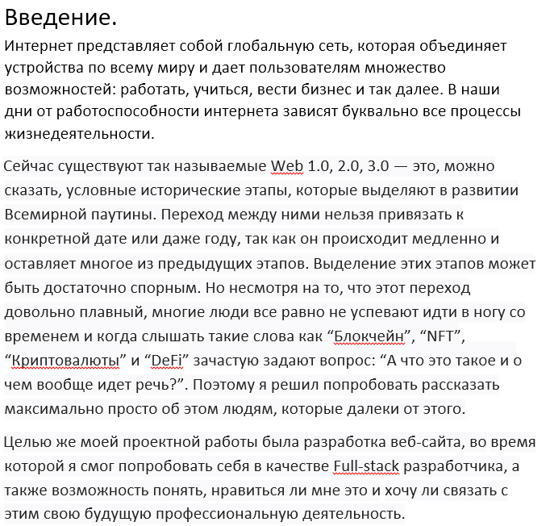
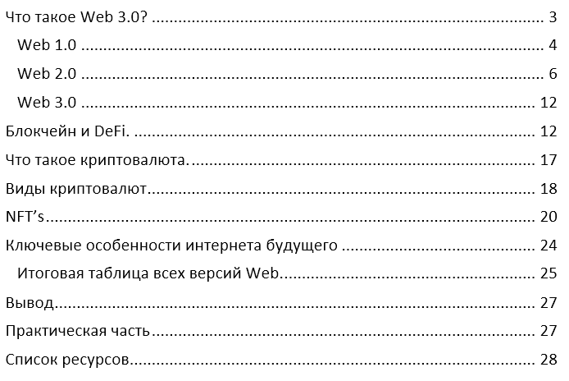
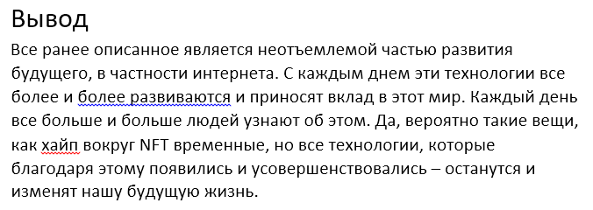
Проект ученика 10 класса

Slide 11
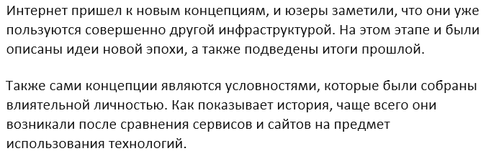
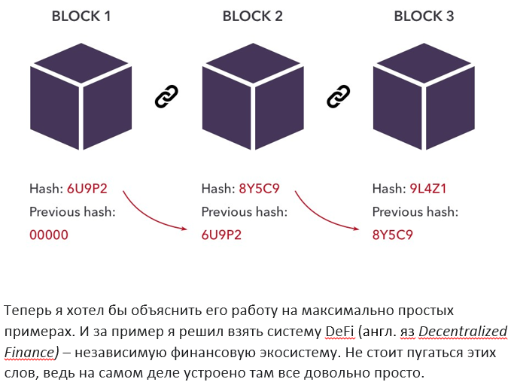
Теоретическая часть

Slide 12
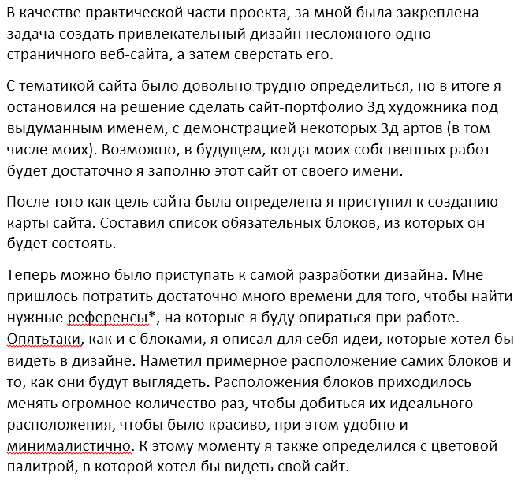
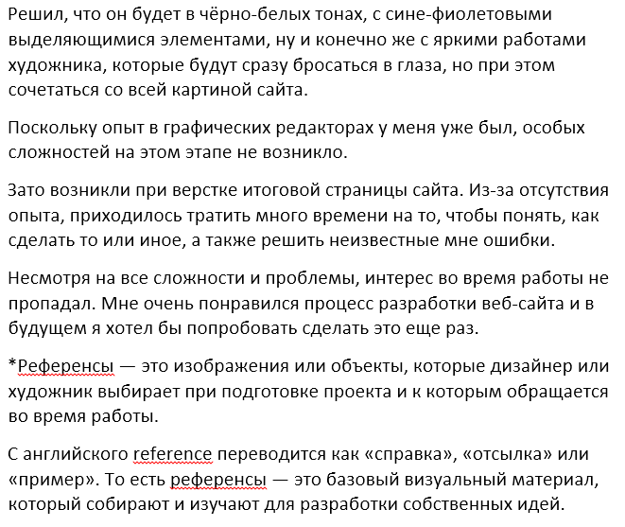
Практическая часть
Ссылки в тексте работы выполняются по
ГОСТ Р 7.0.5-2008 «Библиографическая ссылка».

Slide 13
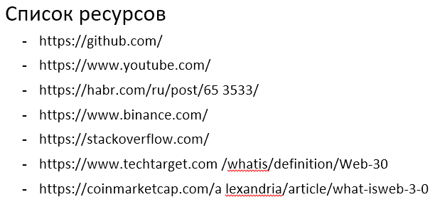
Список использованных источников должен быть выполнен в соответствии с ГОСТ Р 7.0.100-2018 «Библиографическая запись. Библиографическое описание. Общие требования и правила составления»

Slide 14
Критерий | Уровни сформированности навыков проектной деятельности
 | Базовый | Повышенный
Сформированность предметных знаний и способов действий |  | Продемонстрировано достаточное владение предметом проектной деятельности. Отсутствуют грубые ошибки
Сформированность познавательных УУД |  | Работа в целом свидетельствует о способности самостоятельно ставить проблему и находить пути её решения; продемонстрировано свободное владение навыками критического мышления, умение самостоятельно мыслить; продемонстрирована способность на этой основе приобретать новые знания
Сформированность регулятивных УУД | Продемонстрированы навыки определения темы и планирования работы. Работа доведена до конца. При этом проявляются отдельные элементы самооценки.
Сформированность коммуникативных УУД | Продемонстрированы навыки оформления проектной работы и пояснительной записки.

Slide 15
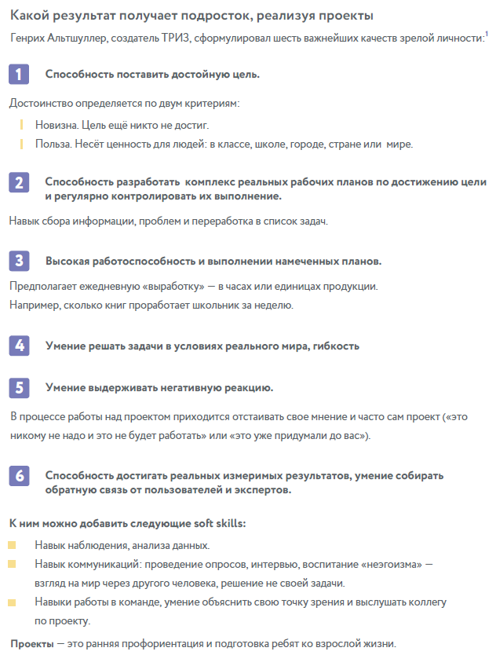
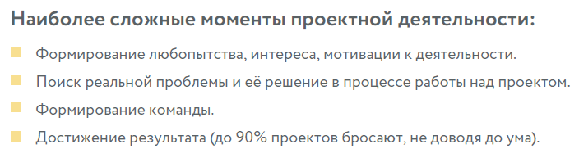
КАК ДЕЛАТЬ ПОДРОСТКОВЫЕ ПРОЕКТЫ
Наталья Еремина
Фоксфорд.

Slide 16
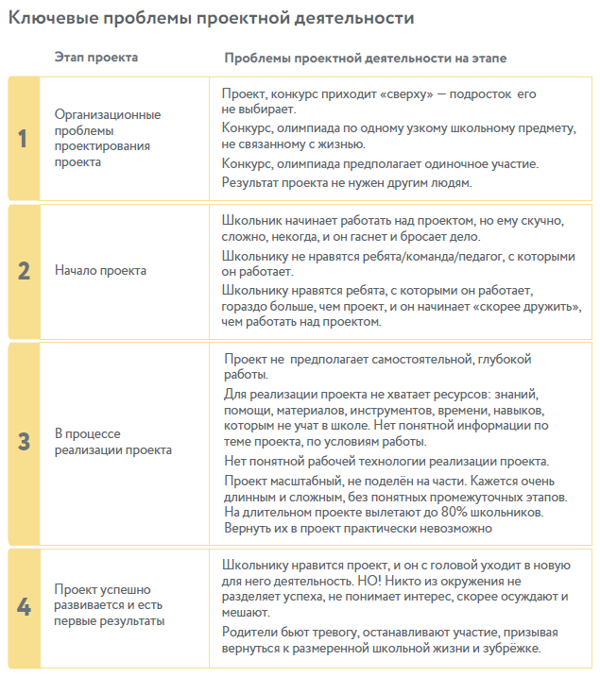

Slide 17
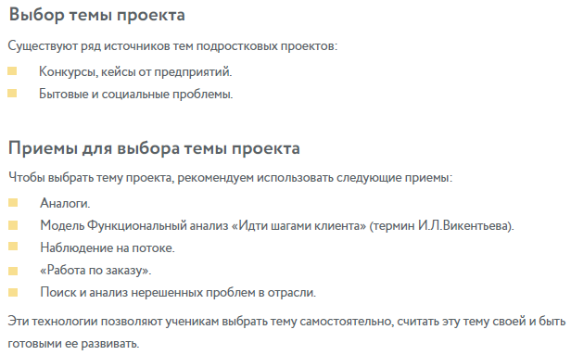
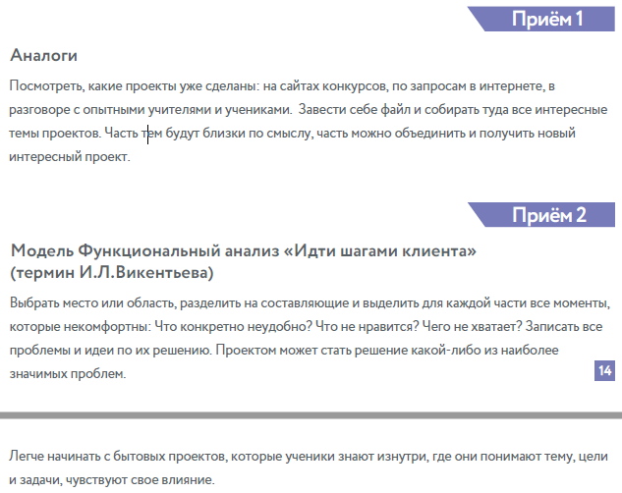

Slide 18
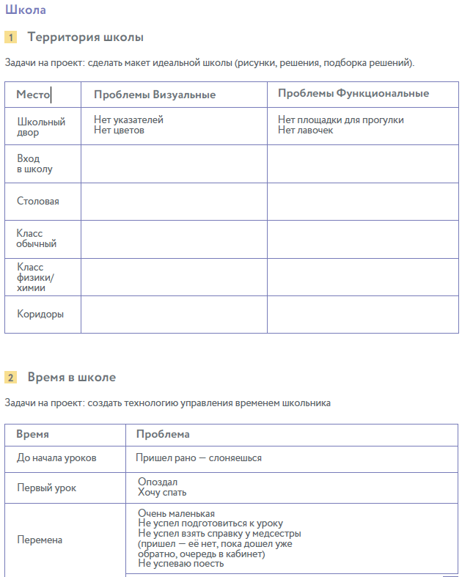
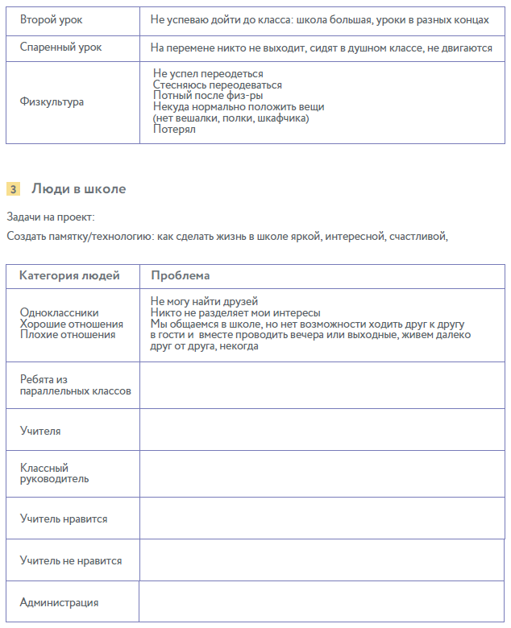

Slide 19
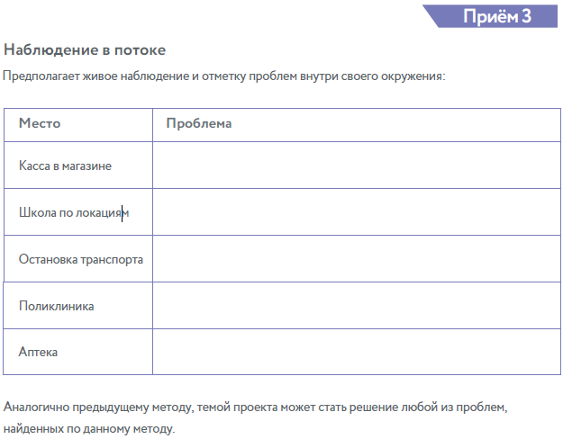
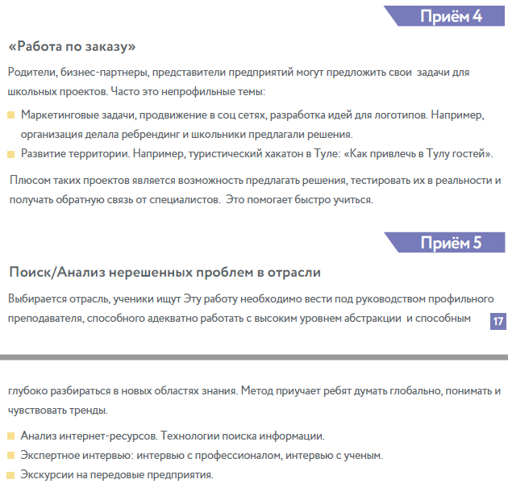

Slide 20
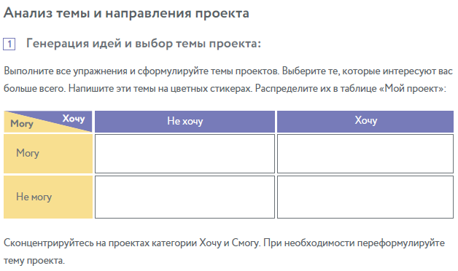
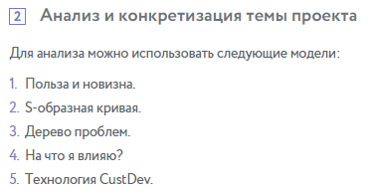

Slide 21
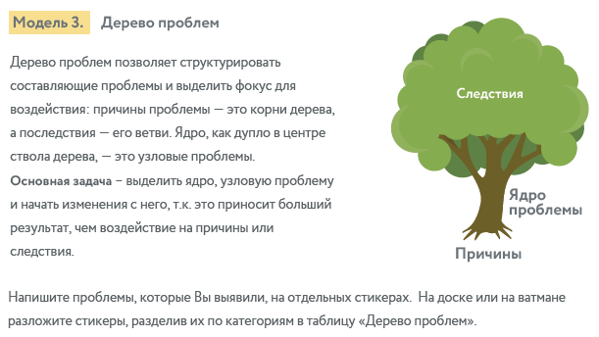
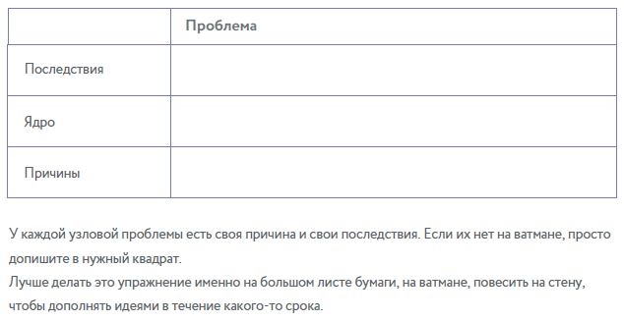

Slide 22
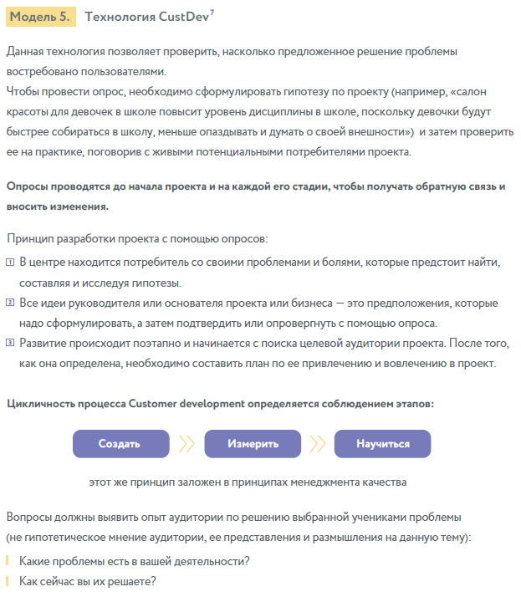
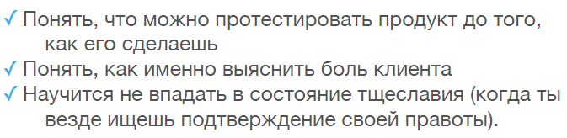

Slide 23
Что мешает говорить с клиентом?
Галлюцинация № 1
Я знаю о клиенте все
Галлюцинация № 2
Не хочу знать, что боли, для которой я придумал решение на самом неделе не существует
Галлюцинация № 3
Обо мне плохо подумают
Галлюцинация № 5
Хочу, чтобы меня хвалили
Вранье №1
Хотят вас поддержать
Вранье №2
Люди не могут предугадывать свои действия, это всегда будут галлюцинации
Вранье №3
Люди хотят выглядеть в своих глазах лучше, поэтому приукрашают действительность
Вранье №4
Люди будут врать, если полагают, что вы
хотите услышать одобрение
Вопросы, которые задавать нельзя!
Что вы думаете про нашу идею?
Нравится ли вам продукт?
Сколько вы готовы заплатить?
Будете ли пользоваться нашим
продуктом?
Как думаете, нужен ли наш продукт
(решение) обществу, людям?
Вы когда-либо делали то-то…
Хорошие вопросы
Что уже вы пытались сделать?
Как вы решаете проблему сейчас?
Опишите ситуацию, когда последний раз сталкивались с этой проблемой?
Каковы последствия этой ситуации?
Почему вас это беспокоит?
Расскажите мне подробней, каков алгоритм вашей работы?

Slide 24
Не определена проблема проекта.
Не определена целевая аудитория. Для кого создается проект?
Формулировка проекта очень обобщенная, непонятно, в чем стоит конкретная задача.
Очень сложное задание, требует работы целого НИИ.
Нет конкретного результата.
Нет критериев оценки (достигли желаемого результата или нет).
Размыты сроки проекта.
Идея не нова.
Школьники не могут влиять на решение проблемы.
Проект направлен на причины и последствия проблемы, а не на ядро.
Гипотезы не подтверждены опросами по технологии CustDev.

